Slide 1

Sistemas de Representação de Conhecimento e Raciocínio
Universidade do Minho Licenciatura em Engenharia Informática
Representação de Conhecimento e Redes Neuronais
André Geraldes, Patrícia Barros e Sandra Ferreira

Slide 2
Introdução
Esta apresentação tem como objetivo servir de guia para a descrição do processo de desenvolvimento dos três exercícios constituintes do trabalho prático da Unidade Curricular de SRCR.
Durante esta irão ser descritas todas as decisões importantes tomadas pelo grupo para a realização do trabalho, bem como uma demonstração e análise de resultados.

Slide 3
Estrutura da Apresentação
Exercício 1
Introdução
Descrição do trabalho
Apresentação do caso prático
Relações Contempladas
Pressupostos
Inserção e Remoção de Conhecimento
Invariantes
Análise de resultados
Exercício 2
Introdução
Descrição do trabalho
Pressuposto do Mundo Aberto
Caso Prático de Aplicação
Valores Nulos
Predicados
Inserção e Remoção de Conhecimento
Análise de resultados
Exercício 3
Introdução
Descrição do trabalho
Identificação dos Diferentes Níveis de Fadiga
Identificação da Presença ou Ausência de Fadiga
Melhor Escala para a Fadiga

Slide 4
Exercício 1 Introdução
O trabalho prático descrito neste relatório consiste no desenvolvimento de um sistema de representação de conhecimento e raciocínio que seja capaz de descrever uma árvore genealógica de uma família.
A linguagem utilizada para desenvolver este trabalho será a linguagem de programação lógica PROLOG.

Slide 5
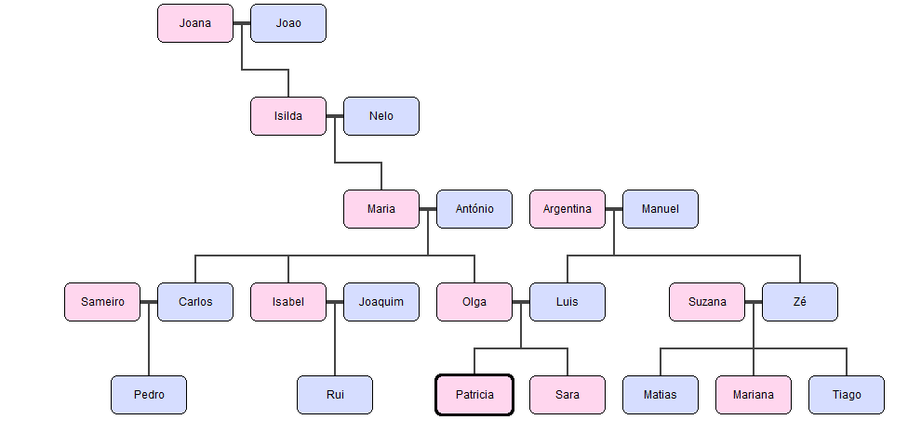
Caso Prático de Aplicação

Slide 6
Relações Contempladas
Filho
Pai
Irmão
Tio
Sobrinho
Primo
Cunhado
Avô
Neto
Bisavô
Bisneto
Trisavô
Trisneto
Conjugue

Slide 7
Pressupostos
Se A e B tem um pai em comum então são irmãos;
Se A tem um filho em comum com B então A é companheiro (cônjuge) de B;
Se A é companheiro do irmão de B, ou companheiro de alguém cujo irmão é companheiro de B, então A e B são cunhados;
A é tio de B se um dos pais de B é irmão de A, ou se o seu companheiro é irmão do pai de B;
A é primo de B se A tem um pai que é tio de B;
A é avô de B se B é filho de alguém que é filho de A;
A é bisavô de B se A é pai de alguém que é avô de B;
Notes:
Para além dos óbvios como se A é pai de B então B é filho de A

Slide 8
Ascendentes e Descendentes
A é descendente de B se A for filho de B, ou se A for filho de alguém que é descendente de B;
A é ascendente de B se B for descendente de A;
É ainda possível determinar se alguém é descendente ou ascendente de outrem com, ou até um determinado grau.

Slide 9
Inserção e Remoção de Conhecimento
Para a remoção de conhecimento utilizamos apenas o predicado retract do Prolog;
Para a inserção de conhecimento utilizamos o predicado evolução que utilizamos nas aulas;

Slide 10
Invariantes
Estruturais: não é permitida a inserção repetida de conhecimento;
Referenciais: a coerência do sistema está garantida.
Um individuo não pode ter mais do que dois pais, quatro avôs, uma naturalidade (…);
Ninguém pode ser pai de um dos seus ascendentes;
Não há relações incestuosas, i.e. o tio não pode ser pai do sobrinho.

Slide 11
Análise de Resultados
Notes:
Aqui vou para o prolog fazer testes, tenho de por a arvore genealógica ao lado para os profs verem

Slide 12
Exercício 2 Introdução
O trabalho prático descrito neste relatório consiste no desenvolvimento de um sistema de representação de conhecimento imperfeito que seja capaz de descrever um universo de comércio automóvel, recorrendo à utilização de valores nulos.
A linguagem utilizada para desenvolver este trabalho será a linguagem de programação lógica PROLOG.

Slide 13
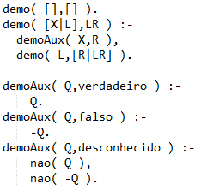
Pressuposto do Mundo Aberto
Este exercício foi realizado seguindo o pressuposto do Mundo Aberto, ou seja, podem existir factos verdadeiros para além dos que estão representados na base de conhecimento. Para isso construímos o predicado Demo:

Slide 14
Caso Prático de Aplicação
 | Carro 1 | Carro 2 | Carro 3 | Carro 4 | Carro 5 | Carro 6 | Carro 7 | Carro 8
Construtor | Xico | Neves | Rego | Xico | Rego | Neves | Xico | Neves
Marca | Desconhecida | Toyota | Opel | Toyota | Toyota | Opel | Mercedes | Nissan
Modelo | grandeCarro | pequenoCarro | Fininho | grandeCarro | grandeCarro | pequenoCarro | fininho | fininho
Matrícula | xxaa11 | xxyy22 | Xxzz33 ou xxzy33 | yxxy44 | xzzy55 | yxyx66 | yyxz77 | zzxy88
Cor | verde | Desconhecida | azul | rosa | azul | preto | azul | preto
Estado | novo | Novo ou semi-novo | usado | Semi-novo | novo | usado | usado | Semi-novo
Ano de Fabrico | 2015 | Entre 1998 e 2000 | Não pode ser conhecido | 2002 | 2003 | 2003 | 2010 | 2011
Proprietários | Manuel- 2015 | Tiago-2010 | Zeca-2005 | Tozé-2005 | Manuel-2006 | Patricia-2012 | Joana-2010 | Andre-2014
 |  |  | Rita-2010 | Tiago-2006
 |  |  |  |  |  |  |  | Sandra-2015
 |  | Jorge-2013
 |  |  |  |  |  |  | Joao-2011
 |  |  |  |  | Rita-2008
 |  |  |  |  |  |  |  | Daniela-2013
 |  |  | Sara-2012 | Ricardo-2013

Slide 15

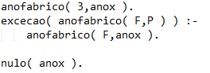

Valores Nulos
Incerto:
Interdito:
Impreciso:

Slide 16
Predicados
Para além dos predicados que permitem definir todas as características de cada automóvel apresentadas anteriormente foram definidos os seguintes predicados:
proprietarioDesde: Id,Nome,Ano->{V,F,D}
Permite saber se uma dada pessoa foi proprietária de um automóvel a partir de um determinado ano;
proprietarioAte: Id,Nome,Ano->{V,F,D}
Permite saber se uma dada pessoa foi proprietária de um automóvel até um determinado ano;

Slide 17
Inserção e Remoção de Conhecimento
Para a remoção de conhecimento críamos o predicado remocao que só remove o conhecimento que respeita os invariantes de remoção definidos por nós;
Para a inserção de conhecimento utilizamos o predicado evolução utilizado já no Exercício 2;

Slide 18
Invariantes
Estruturais: não é permitida a inserção repetida de conhecimento;
Referenciais: a coerência do sistema está garantida.
Um carro não pode ter mais do que um construtor, modelo, marca, estado ou ano de fabrico;
Não é possível remover a informação relativa ao construtor de um determinado automóvel quando este possuí um ano de fabrico associado;
Referentes aos valores nulos interditos:
Não é possível inserir conhecimento para um valor nulo;

Slide 19
Análise de Resultados
Notes:
Mostro a cena em Java e o resto dos testes que não der faço no prolog

Slide 20
Exercício 3 Introdução
O trabalho prático descrito neste relatório consiste na utilização de uma RNA (Rede Neuronal Artificial) com o objetivo de identificar diferentes níveis de fadiga de acordo com uma fórmula que utiliza como parâmetros métricas relativas à utilização do rato e do teclado de um computador.
A linguagem utilizada para desenvolver este trabalho será a linguagem R.

Slide 21
Técnica Utilizada
Treinamos a rede com 600 das 844 observações fornecidas;
Utilizamos um threshold de 0.1;
Testamos com diferentes algoritmos e valores de nodos;
Testamos com diferentes variáveis.

Slide 22
Identificação dos Níveis de Fadiga Utilizando 8 variáveis
 | Algoritmo | Nrº Camadas | Nrº Nodos 1ª Camada | Nrº Nodos 2ª Camada | Erro
1 | backprop | 2 | 16 | 8 | 2.1860
2 | rprop+ | 2 | 16 | 8 | 2.1747
3 | rprop- | 2 | 16 | 8 | 2.1078
4 | backprop | 2 | 20 | 15 | 1.7748
5 | rprop+ | 2 | 20 | 15 | 2.0417
6 | rprop- | 2 | 20 | 15 | 2.1524

Slide 23
Identificação dos Níveis de Fadiga Utilizando 5 variáveis
Após testar com todas as variáveis e obtermos um valor de erro muito elevado, ignoramos três variáveis que nos pareceram não ser tão importantes para o resultado e utilizamos apenas 5. As variáveis que descartamos foram as seguintes:
Performance.KDTMean
Performance.MAMean
PerformanceAEDMean

Slide 24
Identificação dos Níveis de Fadiga Utilizando 5 variáveis
 | Algoritmo | Nrº Camadas | Nrº Nodos 1ª Camada | Nrº Nodos 2ª Camada | Erro
1 | backprop | 2 | 10 | 5 | 1.4344
2 | rprop+ | 2 | 10 | 5 | 1.3982
3 | rprop- | 2 | 10 | 5 | 2.1078
4 | backprop | 2 | 20 | 15 | 1.89909

Slide 25
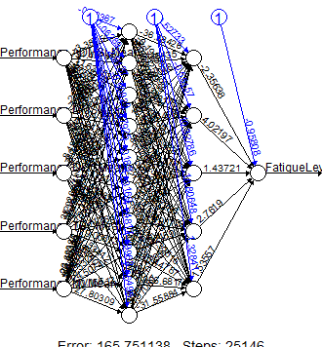
Identificação dos Níveis de Fadiga

Slide 26
Identificação dos Níveis de Fadiga

Slide 27
Identificação da Presença ou Ausência de Fadiga
Transformamos os dados de entrada da seguinte forma:
dataset2$FatigueLevel[dataset2$FatigueLevel <= 3] <- 0
dataset2$FatigueLevel[dataset2$FatigueLevel > 3] <- 1

Slide 28
Identificação da Presença ou Ausência de Fadiga Utilizando 8 variáveis
 | Algoritmo | Nrº Camadas | Nrº Nodos 1ª Camada | Nrº Nodos 2ª Camada | Erro
1 | backprop | 2 | 15 | 10 | 0.5899
2 | rprop+ | 2 | 15 | 10 | 0.6273
3 | rprop- | 2 | 15 | 10 | 0.7935
4 | backprop | 2 | 5 | 3 | 0.8273
5 | rprop+ | 2 | 5 | 3 | 0.4154
6 | rprop- | 2 | 5 | 3 | 0.4959

Slide 29
Identificação da Presença ou Ausência de Fadiga Utilizando 5 variáveis
 | Algoritmo | Nrº Camadas | Nrº Nodos 1ª Camada | Nrº Nodos 2ª Camada | Erro
1 | backprop | 2 | 5 | 3 | 0.4099
2 | rprop+ | 2 | 5 | 3 | 0.4099
3 | rprop- | 2 | 5 | 3 | 0.4198
4 | backprop | 2 | 15 | 10 | 0.5876

Slide 30
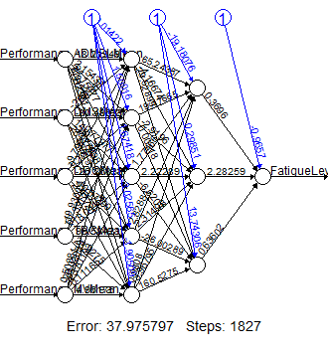
Identificação dos Níveis de Fadiga

Slide 31
Identificação dos Níveis de Fadiga

Slide 32
Melhor Escala para a Identificação da Fadiga
Totalmente bem;
Responsivo, mas não no pico;
Ok, normal;
Fatigado.

Slide 33
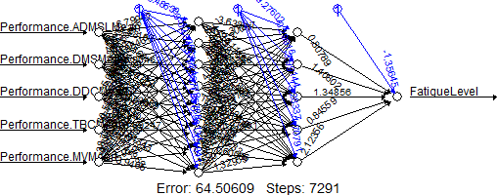
Melhor Escala para a Identificação da Fadiga Utilizando rpop+, 5 variáveis e duas camadas de nodos com 8 e 5 nodos

Slide 34
Melhor Escala para a Identificação da Fadiga

Slide 35
Sistemas de Representação de Conhecimento e Raciocínio
Universidade do Minho Licenciatura em Engenharia Informática
Representação de Conhecimento e Redes Neuronais
André Geraldes, Patrícia Barros e Sandra Ferreira

